Slide 1
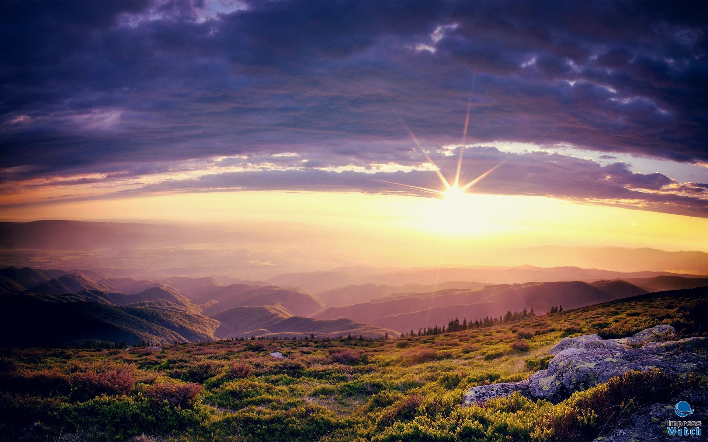
乡 间 小 记
初2020届16班
钟佳馨

Slide 2
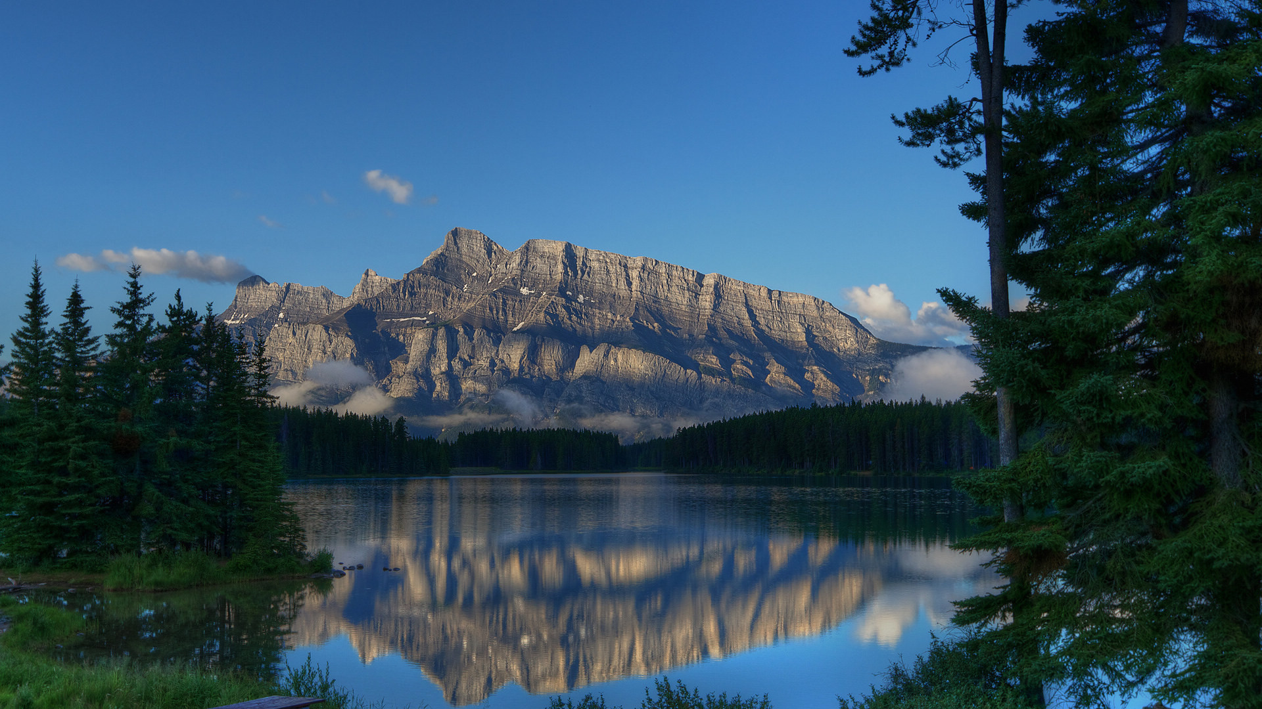
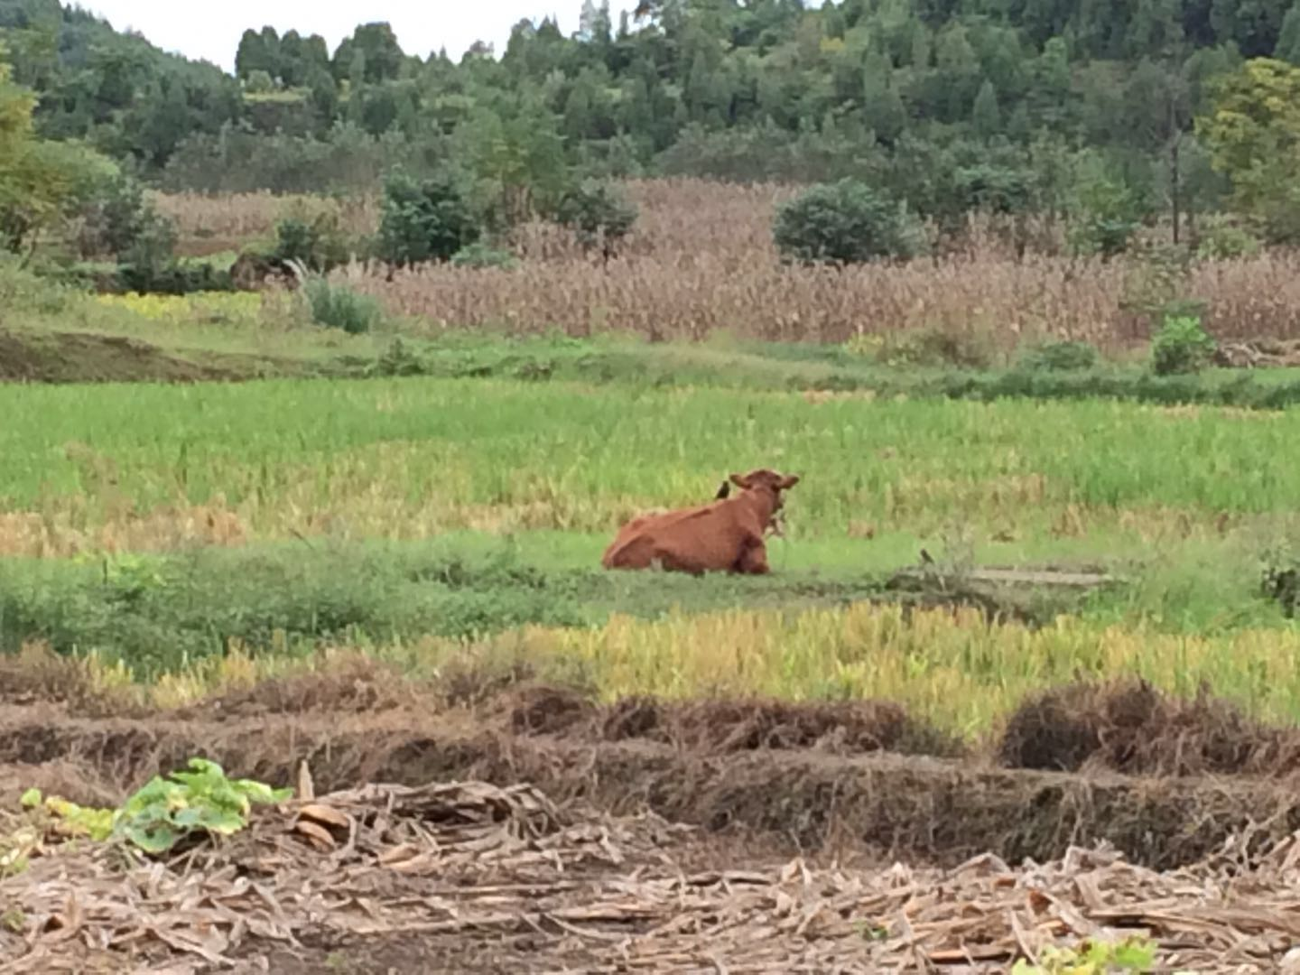
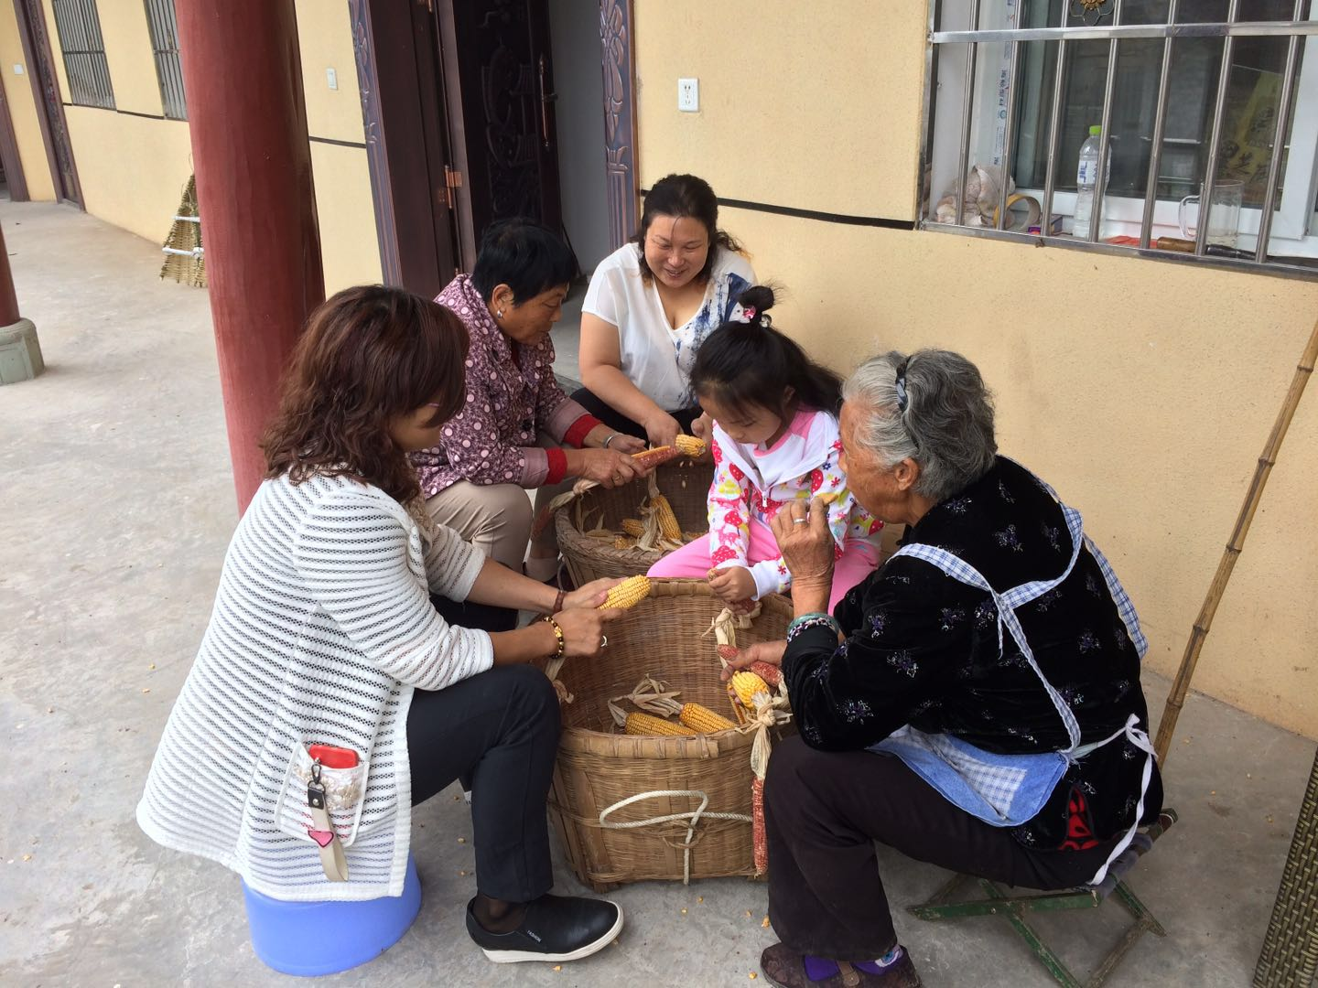
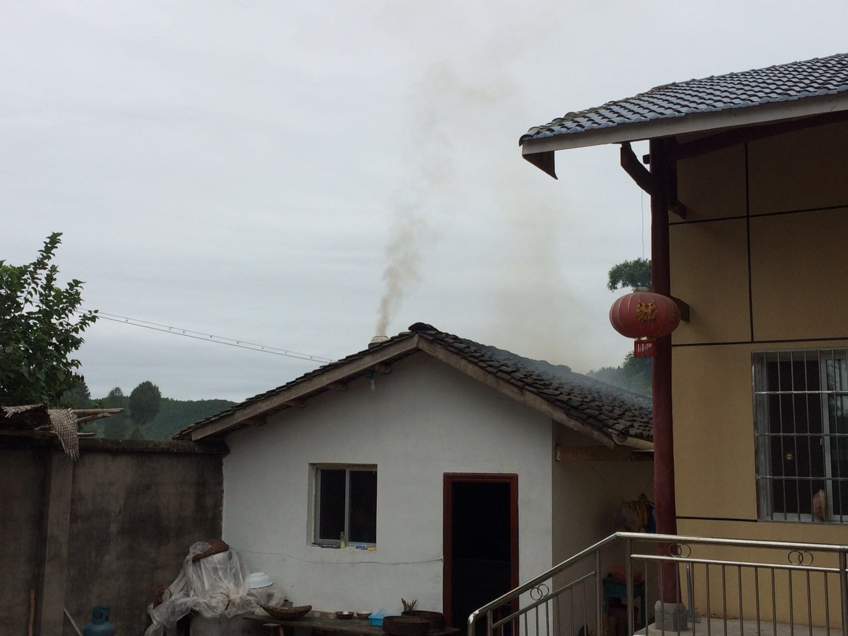
乡间小记
我喜欢在乡间的小路上行走，
喜欢去看各种各样的自然奇观，
喜欢去闻各种花的香，
还有去尝各种各样的野果。
我喜欢小鸭子，
看那在种满水稻里游泳的小鸭子，
两只红色的小脚丫不停的在水里摆动着，
还‘嘎嘎’的唱着歌‘
上岸时还抖一抖它的小屁股，
别说有多可爱了。
水牛和黄牛慢悠悠的在田里吃草，
远方的山连绵起伏，
被若有若无的薄烟笼罩着，
离别已久的儿女这时候也在和自己的家人一起剥着玉米，说着自己在这几年在外的酸甜苦辣。
清新的空气，美丽的风景，
我深深的爱着这一切，正巧‘这一天正是中秋!

Slide 3
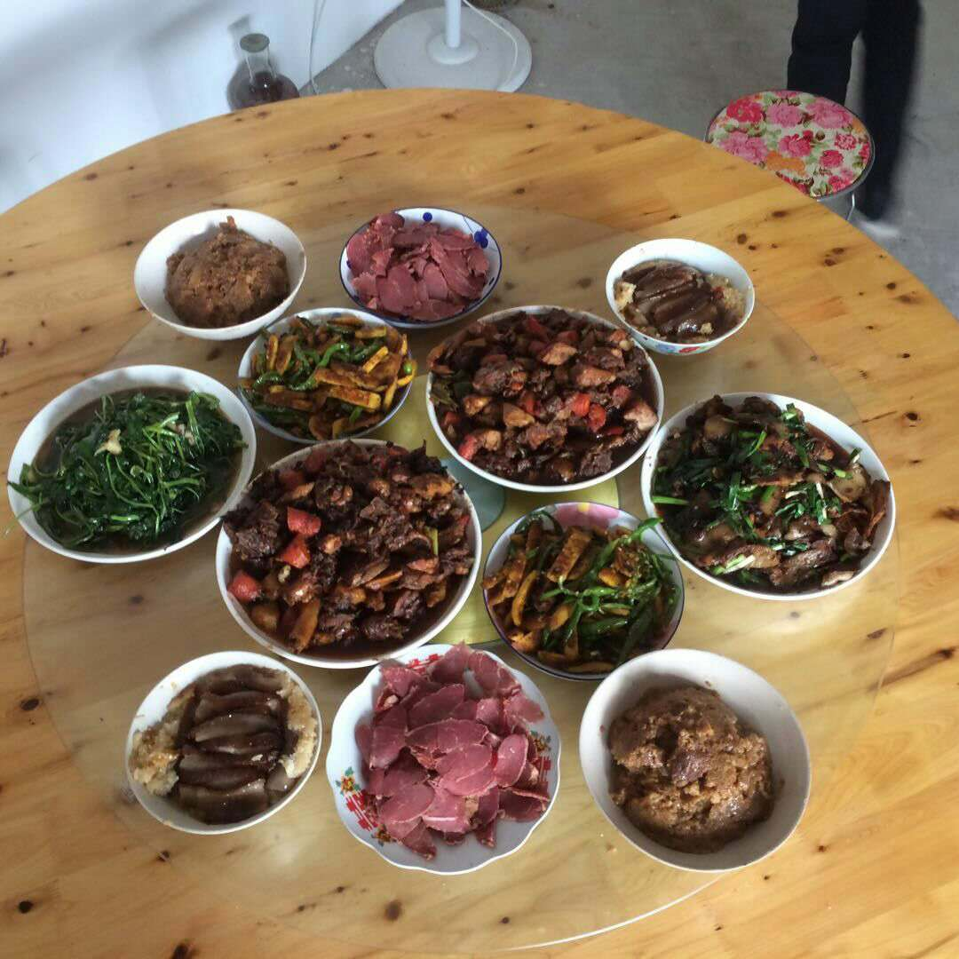
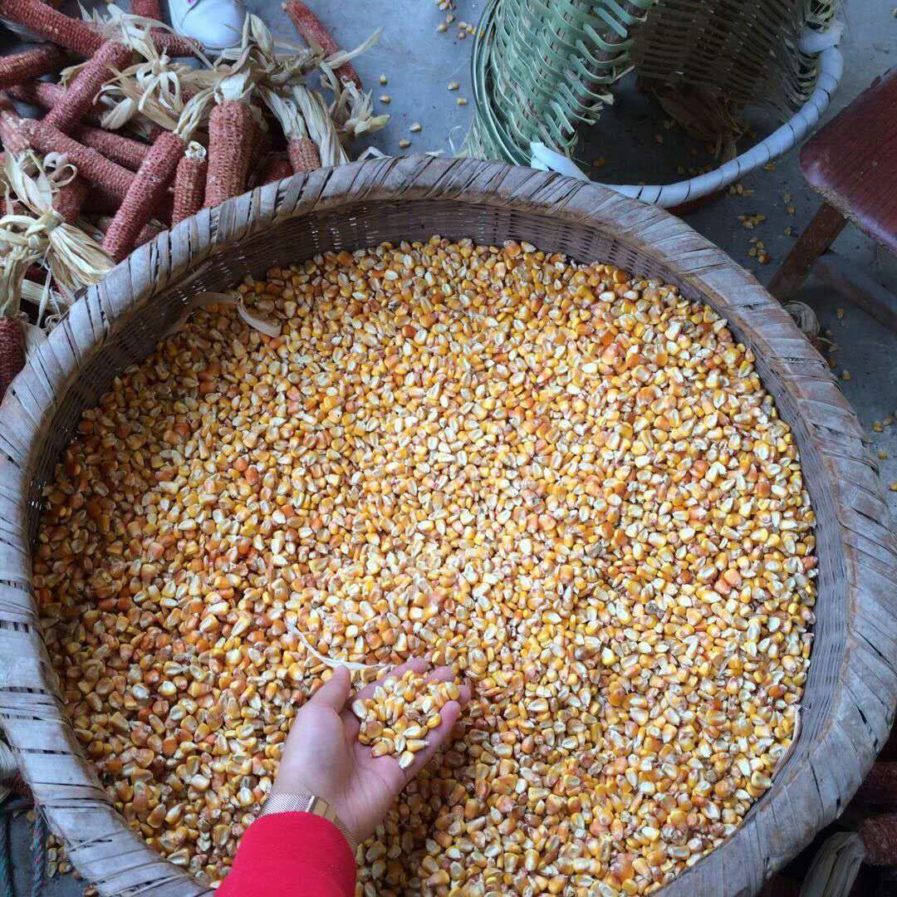
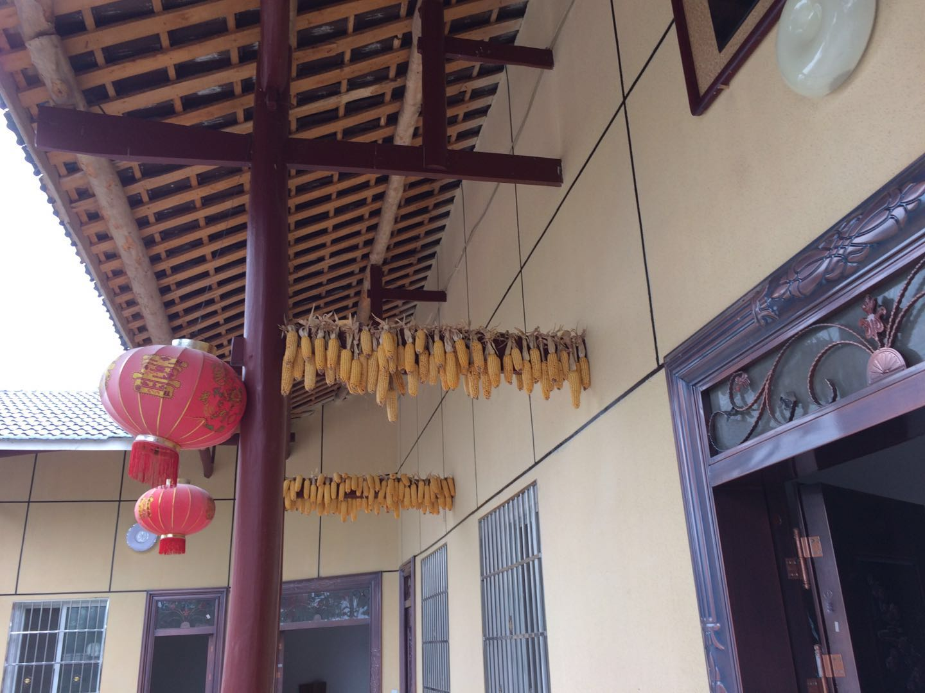
忙碌了一上午了，该享受美食了
看看我们的工作量大不大？

Slide 4
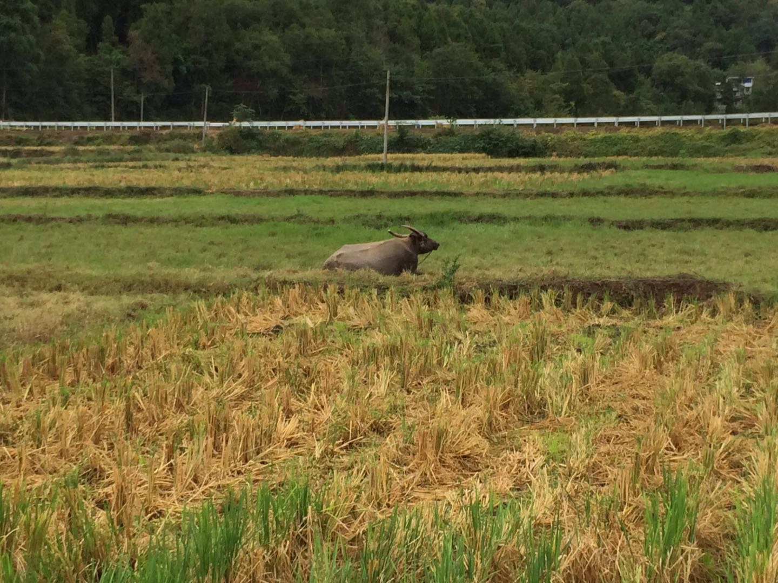
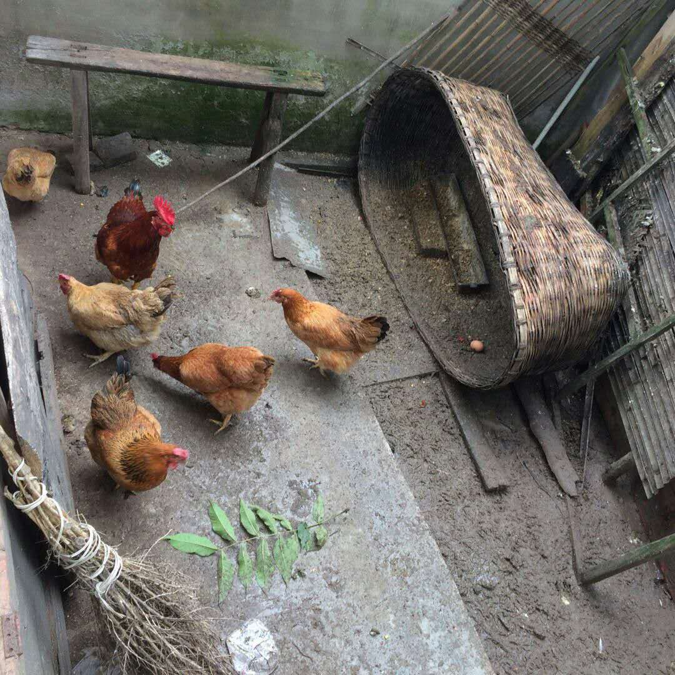
看看别样的风景
下午时：
快来看呀，我发现了一个鸡蛋，还是热的

Slide 5
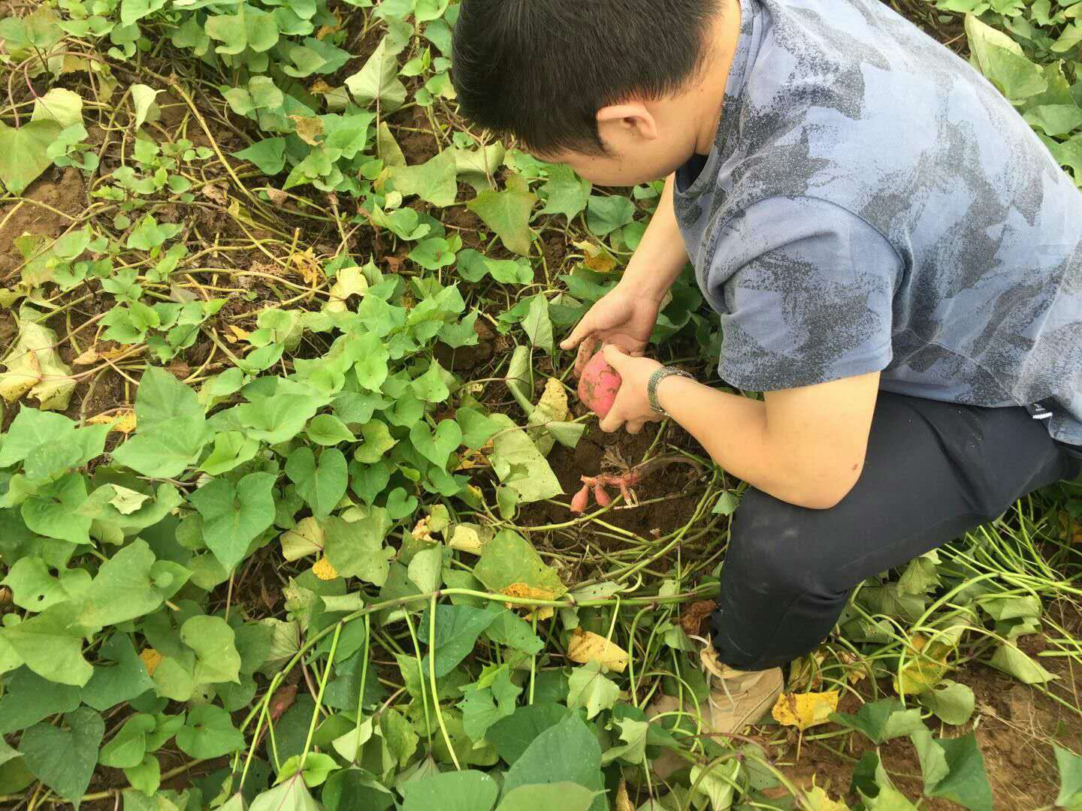
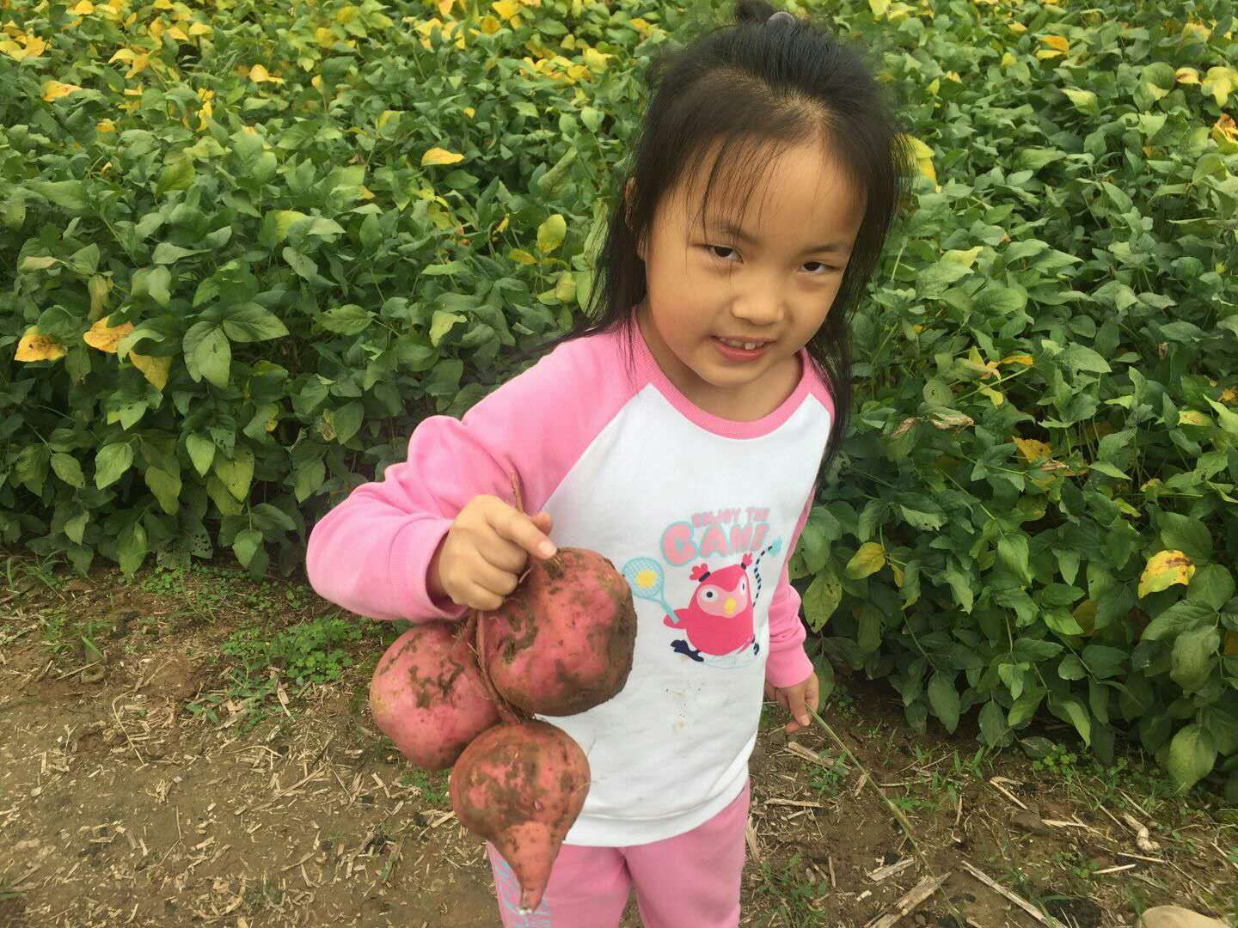
后来，我们又去挖红薯
偷偷的告诉你一件事：这个红薯不是我们家的
小朋友们千万不要学呀

Slide 6
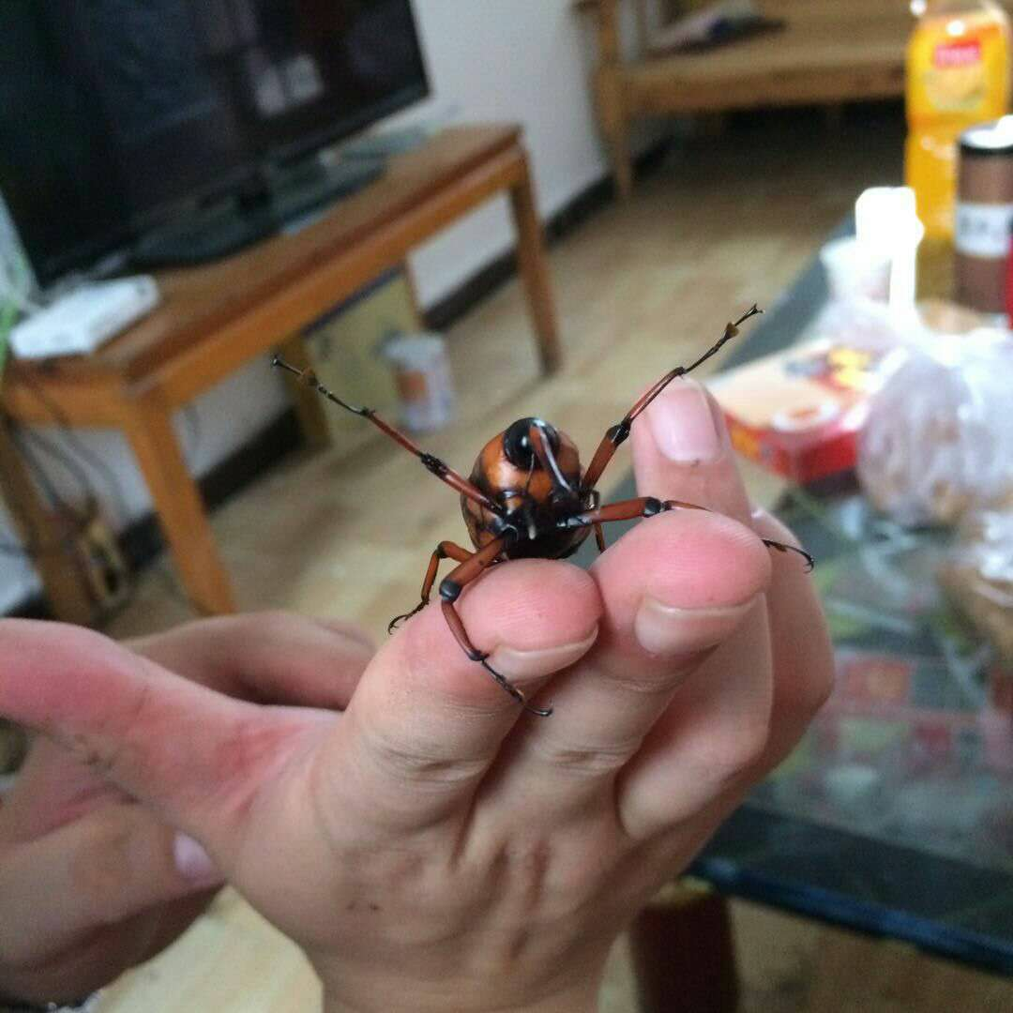
后来，我们偶然发现了一个小动物——竹节虫

Slide 7
这种虫叫竹节虫（老家的人都那么叫）一般生活在竹子里，靠吃竹子为生，这种虫子很温顺，它有很长的嘴巴，是不会咬人的，所以大家如果见到了它千万不要害怕，甚至可以把它抓起来观察，（是没有毒的）但是有一点要注意，看完后一定要把它放生哦，因为它是属于大自然的。可惜，我们发现的那只竹节虫正在“冬眠”
说了这么多，你们记住了吗？
千万不要找错虫了

Slide 8
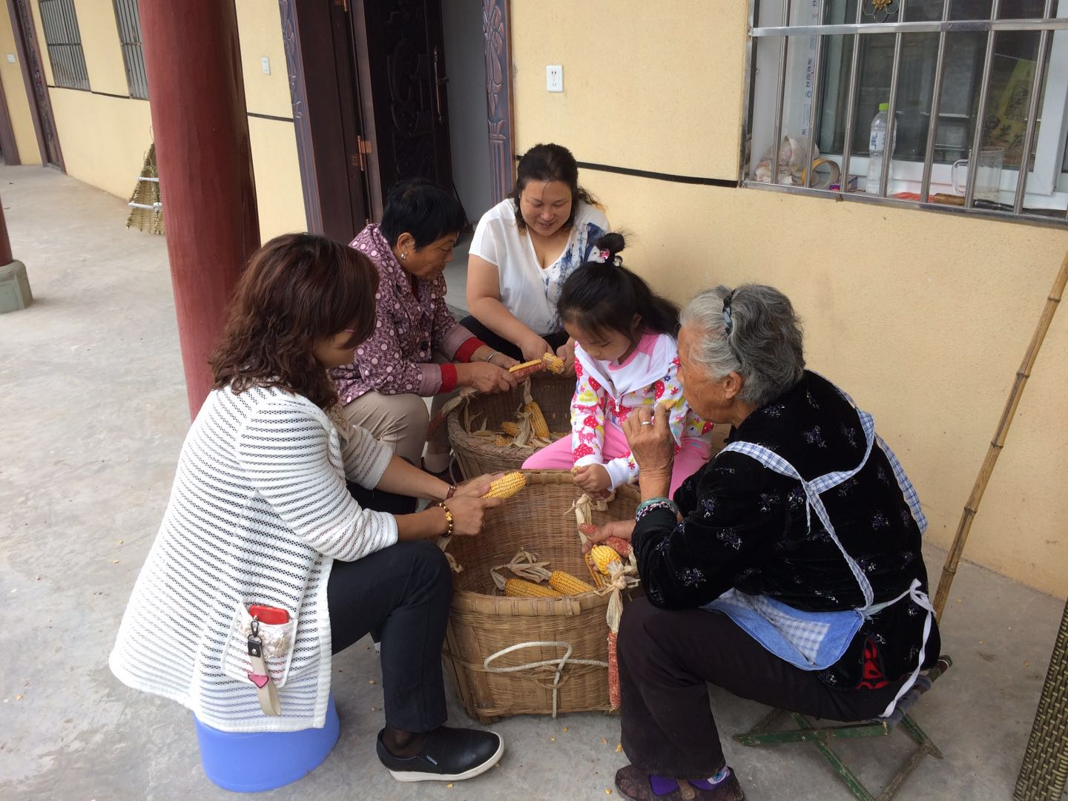


Slide 9
后来我发现我深深的爱着这一切！！！
袅袅炊烟依然缭绕在村落的上空，
淡淡云雾依然浮游在后山腰上，
春天的花儿漫山遍野，
夏日的荷塘蛙叫如鼓，
秋日的原野金黄丰硕，
冬日的白雪美丽如画。

Slide 10
谢 谢 欣 赏

